Slide 1
ĐỌC ECG Ở TRẺ EM
BS ĐỖ NGUYÊN TÍN

Slide 2
A. CHUYỂN ĐẠO
Các loại chuyển đao và cách mắc điện cực
Đơn, đa cực ngoại biên
Đơn cực trước ngực
CĐ thực quản, CĐ trong buồng tim
Holter ECG, ECG gắng sức ...

Slide 3
A. CHUYỂN ĐẠO
An thần cho trẻ trước khi đo
Midazolam (hypnovel) 0,1mg/kg (TM hoặc nhỏ mũi)
Phenobarbital (gardenal) 5mg/kg (TB)
Tư thế trẻ nằm ngửa
Chắc chắn điện cực tiếp xúc da
Cài đặt chuẩn: 25 mm/s và kích cỡ 10mm=1mV
Các điện cực cần khảo sát:

Slide 4
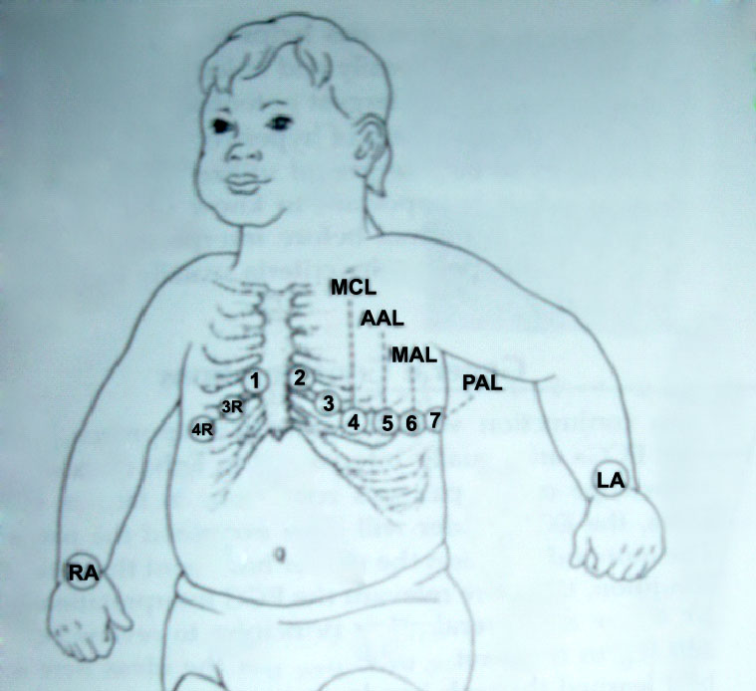
CĐ trước ngực

Slide 5
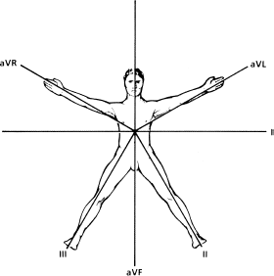
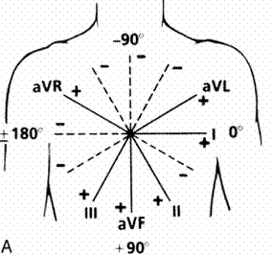
CHUYỂN ĐẠO Mặt phẳng trán

Slide 6
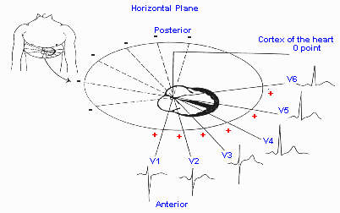
CHUYỂN ĐẠO
Mặt phẳng ngang

Slide 7
B. LOẠI BỎ SAI LẦM KỸ THUẬT
Gắn lộn điện cực: P (+) ở avR , (-) ở DI, avL ...
- Nhiễu do điện # RN
- Bn cử động: gập góc nhỏ # RN
- Điện cực hở: gập góc to # Bloc nhánh
- Run, rung cơ: răng cưa # RN
- Bn thở: Đường đẳng điện dợn sóng
- Máy cũ, điện yếu: điện thế cao rời thấp dần,
sóng có móc nảy quá đà, sóng dãn rộng

Slide 8
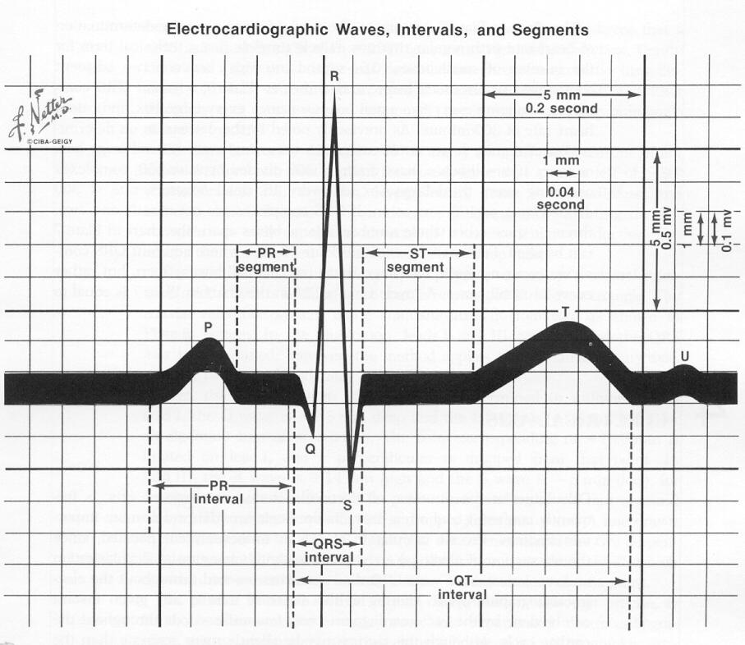
C. ECG BÌNH THƯỜNG – Định danh

Slide 9
GIÁ TRỊ BÌNH THƯỜNG THEO TUỔI
TUỔI | HR (bpm) |  | QRS axis | PR interval | QRS interval | R in VI (mm) | S in VI (mm) | R in V6 (mm) | S in V6 (mm)
lstwk | 90 | 160 | 60 -180 | 0.08 -0.15 | 0.03-0.08 | 5 -26 | 0-23 | 0 -12 | 0 -10
1- 3 wk | 100 | 180 | 45 -160 | 0.08 -0.15 | 0.03-0.08 | 3 -21 | 0 -16 | 2 -16 | 0 -10
1 -2 mo | 120 | 180 | 30 -135 | 0.08 -0.15 | 0.03-0.08 | 3 -18 | 0 -15 | 5 -21 | 0 -10
3 -5 mo | 105 | 185 | 0 -135 | 0.08 -0.15 | 0.03-0.08 | 3 -20 | 0 -15 | 6 -22 | 0 -10
6 -11mo | 110 | 170 | 0 -135 | 0.07 -0.16 | 0.03-0.08 | 2 -20 | 0.5-20 | 6 -23 | 0 -7
1 -2 yr | 90 | 165 | 0 -110 | 0.08 -0.16 | 0.03-0.08 | 2 -18 | 0.5-21 | 6 -23 | 0 -7
3-4 yr | 70 | 140 | 0 -110 | 0.09 -0.17 | 0.04-0.08 | 1 -18 | 0.5 -21 | 4 -24 | 0 -5
5- 7 yr | 65 | 140 | 0-110 | 0.09 -0.17 | 0.04-0.08 | 0.5 -14 | 0.5 -24 | 4 -26 | 0-4
8 -11 yr | 60 | 130 | 15 -110 | 0.09 -0.17 | 0.04-0.09 | 0 -14 | 0.5 -25 | 4 -25 | 0 -4
12- 15yr | 65 | 130 | 15-110 | 0.09 -0.18 | 0.04-0.09 | 0 -14 | 0.5 -21 | 4 -25 | 0 -4
>16 yr | 50 | 120 | 15 -110 | 0.12 -0.20 | 0.05-0.10 | 0 -14 | 0.5 -23 | 4-12 | 0-4

Slide 10
C. THỰC HÀNH ĐỌC ECG bình thường
1. CHỦ NHỊP :
- Nhịp xoang
- Nhịp gì khác ?

Slide 11
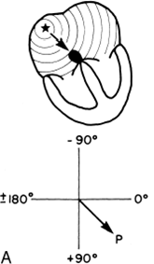
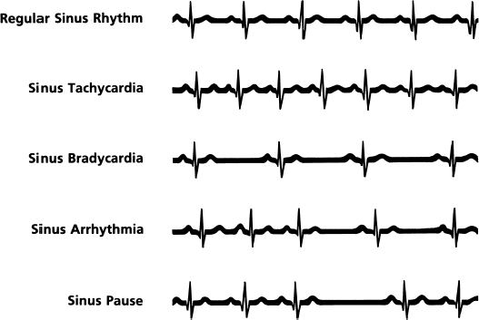
1. CHỦ NHỊP N hịp xoang

Slide 12
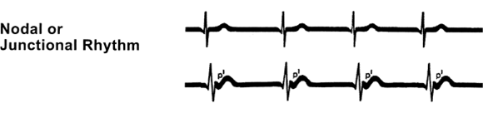

1. CHỦ NHỊP
Không phải nhịp xoang → Nhịp gì ?

Slide 13


C. THỰC HÀNH ĐỌC ECG bình thường
2. NHỊP CÓ ĐỀU KHÔNG ?
- Nhịp đều ?
- Loạn nhịp ? Loạn kiểu gì ?

Slide 14
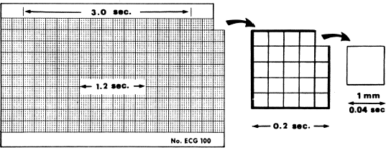
3.TẦN SỐ ? (với v=25m/s, 1mm=0,04sec)
F = 60: RR (sec)
F = 300: số ô lớn ( 5 ơ nhỏ) giữa RR hoặc PP

Slide 15
4. TRỤC ĐIỆN TIM
Phương pháp xác định trục điện tim
  Ước chừng: trục ⊥ với CĐ có R = S
  Ước chừng: Dùng DI & aVF
  Chính xác: Dùng DI & aVF

Slide 16
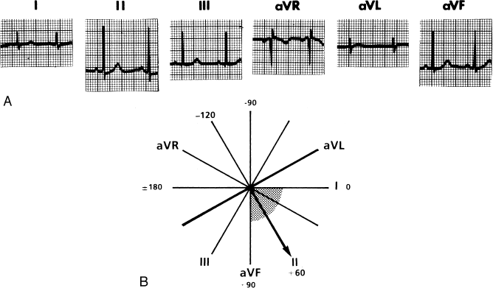
4. TRỤC ĐIỆN TIM
Ước chừng: trục ⊥ với CĐ có R = S

Slide 17
4. TRỤC ĐIỆN TIM: Chính xác: Vẽ toạ độ Vectơ Trục QRS
QRS(DI)=+5-1=+4mm
QRS(avF)=+13-2=+11mm
➔ Vẽ lên trục DI và avF

Slide 18
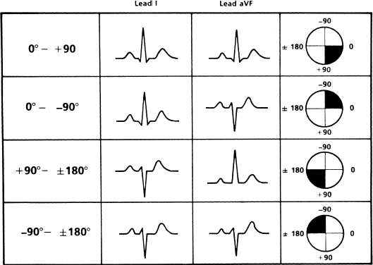
4. TRỤC ĐIỆN TIM: ước chừng Dùng DI & aVF

Slide 19
4. XÁC ĐỊNH TRỤC ĐIỆN TIM
- Trục bt: (-30,110º),
thay đổi theo tuổi
- Trục lệch T, lệch P
- Trục không xác định:
quá trái ( aVL có q )
quá phải (không có q)H
T
Không XĐ
Trg gian
P

Slide 20

5. KHẢO SÁT SÓNG P
P_{NP} P_{NHĨ TRAI}
  P bình thường
  Trục ( 0,90º ), ( - ) aVR
  Rộng ≤ 0,08s, cao ≤ 2,5 mV

Slide 21
Khoảng PR & Đoạn PR

Slide 22
6. KHOẢNG PR và ĐOẠN PR
- KHOẢNG PR
Bt: 0,10 – 0,20s, thay đổi / tuổi & tần số
PR ngắn: WPW, LGL, Glycogenose
PR dài: Block A-V độ I
- ĐOẠN PR
- TỶ SỚ Macruz: P/đoạn PR = 1 – 1,6 ( Macruz index )
Khi lớn 2 nhĩ: Macruz < 1: Lớn NP, Macruz > 1,6: Lớn NT

Slide 23
Phức hợp QRS bình thường

Slide 24
7. QRS: Phức hợp KHỬ CỰC THẤT
- Hình dạng: bình thường / bất thường ?
- Biên độ ( R , S): trẻ nhỏ ưu thế thất P; trẻ lớn # ng lớn
- Thời gian: 0,08s. QRS rộng > 0,1 – 0,12s do block nhánh,
kích thích sớm, RLN
R / S theo tuổi → dầy thất & RL dẫn truyền
Q (6 tuổi) 0,02s & < 5mm ở aVF, V5,6

Slide 25
Tỷ lệ R/S: giá trị trung bình, giới hạn trên và dưới theo tuổi
CĐ |  | 0-1th | 1-6th | 6-12th | 1-3t | 3-8t | 8-12t | 12-16t | >16t
V1 | Min | 0.5 | 0.3 | 0.3 | 0.5 | 0.1 | 0.15 | 0.1 | 0
 | TB | 1.5 | 1.5 | 1.2 | 0.8 | 0.65 | 0.5 | 0.3 | 0.3
 | Max | 19 | S=0 | 6 | 2 | 2 | 1 | 1 | 1
V2 | Min | 0.3 | 0.3 | 0.3 | 0.3 | 0.05 | 0.1 | 0.1 | 0.1
 | TB | 1 | 1.2 | 1 | 0.8 | 0.5 | 0.5 | 0.5 | 0.2
 | Max | 3 | 4 | 4 | 1.5 | 1.5 | 1.2 | 1.2 | 2.5
V6 | Min | 0.1 | 1.5 | 2 | 3 | 2.5 | 4 | 2.5 | 2.5
 | TB | 2 | 4 | 6 | 20 | 20 | 20 | 10 | 9
 | Max | S=0 | S=0 | S=0 | S=0 | S=0 | S=0 | S=0 | S=0

Slide 26
7. QRS: KHỬ CỰC THẤT
Q bệnh lý
Q > 6mm V5,6 → volume overload
Q sâu+rộng → fibrosis, ischemia, infarction
Q v1→ RVH +++, L-TGA, Single ventricle, newborn
Không có q V6 → LBBB, Vent. inversion

Slide 27
7. ST bình thường

Slide 28
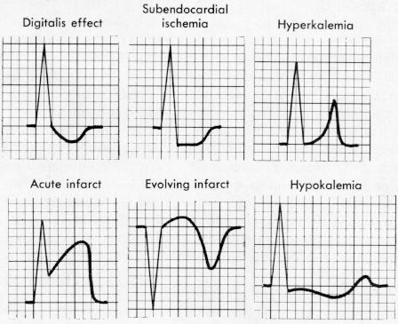
7. ST chênh lên, lệch xuớng
Đẳng điện, chênh lên / chênh xuống khi >1,5mm
VMNT, TMCT / NMCT, ngợ đợc digitalis,
RL điện giải ...

Slide 29
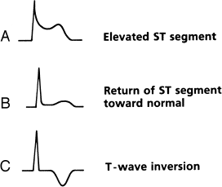
7. ST trong Viêm màng ngoài tim

Slide 30
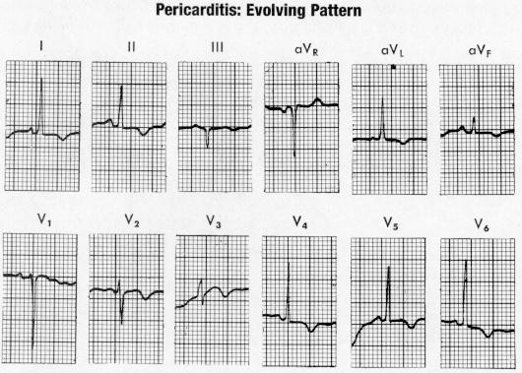
7. ST trong viêm màng ngoài tim

Slide 31
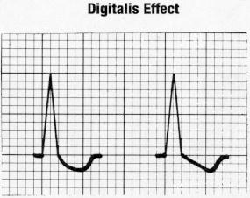
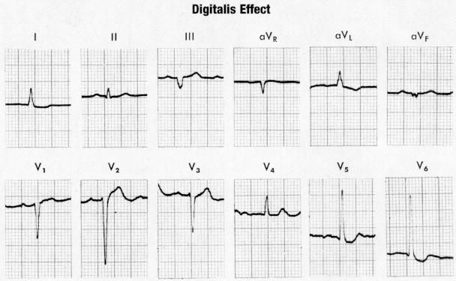
7. ST
Ngấm Digitalis

Slide 32

8. SÓNG T: tái cực thất
Bình thường: cao # 6mV hoặc 1/3 R
T cao,nhọn: hyperkalemia, volume overload
T dẹt: hypokalemia, digitalis
T đảo: pericarditis, myocardial ischemia / infarction

Slide 33
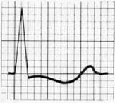
9. SÓNG U
Sóng nhỏ, điện thế thấp, sau sóng T, rõ ở V3
Nhô cao: hypokalemia
Đảo chiều: ischemia

Slide 34
10. Khảo sát QT

Slide 35

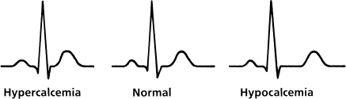
10. Khoảng QT
Bình thường: QTc ≤ 0,425s
QT dài: hypocalcemia, myocarditis, myocardiopathy,
Long QT syndrome, head injury
QT ngắn: hypercalcemia, digitalis

Slide 36

D. ECG BỆNH LÝ
1. LỚN NHĨ PHẢI
Trục P lệch phải ≥ 75º
P ở DII > 2,5mV
Pha (+) V1 > 1,5mV
Chỉ sớ Macruz: P/ đoạn PR < 1 ( bt: 1 – 1,6 )
P_{1,2} > 1.5 mm V1

Slide 37

D. ECG BỆNH LÝ
2. LỚN NHĨ TRÁI
Trục P (-30,45º)
P > 0,08s ở DI, DII, avL, P 2 múi
Pha âm V1 > 0,04 sec
P/ PR segment > 1,6 ( bt: 1 – 1,6)

Slide 38

D. ECG BỆNH LÝ
3. LỚN 2 NHĨ
P > 0,08 s và ≥ 2,5 mV ở D II , P 2 múi

Slide 39
D. ECG BỆNH LÝ
4. LỚN THẤT PHẢI (RVH)
Trục lệch P
R cao avR, DIII, V1,2,V3R
S sâu aVL, DI, V5,6
R/S > 1 (V1,2) và < 1 (V5,6) ở trẻ lớn
T (+) V1 3 ngày – 6 tuổi
q ở V1
Góc (QRS,T) ngoài (0,90º)

Slide 40
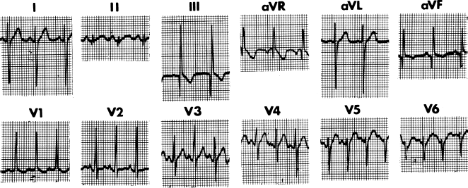
D. ECG BỆNH LÝ
4. LỚN THẤT PHẢI (RVH)
Bn 10 tháng tuổi, 4Fallot: trục QRS 150º, Trục T -10º, góc (QRS,T) 160º. R _{DIII,avR} cao & S _{DI,v6} sâu, R/S_{V1,2} tăng, R/S ₆ giảm

Slide 41
D. ECG BỆNH LÝ
4. LỚN THẤT PHẢI (RVH) ở sơ sinh:
R duy nhất V1 > 10mm
R V1 > 25mm
R avR > 8mm
T (+) V1 (3 ngày-6 tuổi)
Trục QRS > 180º

Slide 42
D. ECG BỆNH LÝ
4. LỚN THẤT TRÁI (LVH)
Trục lệch T
R cao DI, DII, avL, V5,6
S sâu DIII, avR, V1,2
R/S < 1 V1,2
Q V5,6 kèm T cao, đối xứng
Góc (QRS,T) rộng
Sokolov – Lyon R V5/V6 + S V1 ≥ 45mV
Blondeau – Heller: S V2 + R V6 ≥ 40 mV

Slide 43
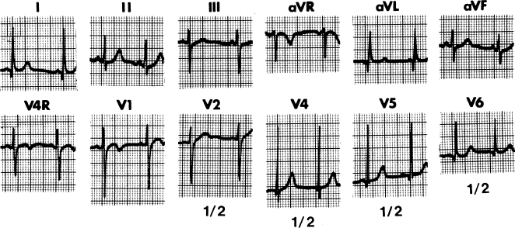
D. ECG BỆNH LÝ
4. LỚN THẤT TRÁI (LVH)
Bn 4 tuổi, TLT: trục 0º, R _{DI,avL,V5,6} cao, trục T bình thường → LVH không có dấu hiệu tăng gánh

Slide 44
D. ECG BỆNH LÝ
4. LỚN 2 THẤT :
1. Lớn TP + lớn TT
2. Lớn 1 thất + R cao bên kia
3. Lớn 1 thất + trục lệch bên kia
4. Tiêu chuẩn Kartz – Watchtel
ở CĐ trung gian trước ngực: R + S ≥ 60 mV
5. Hiện tượng Kartz – Watchtel
CĐ chi: ≥ 2 CĐ có R/S = 1 và
CĐ ngực V2-5 có R/S = 1

Slide 45

D. ECG BỆNH LÝ
4. LỚN 2 THẤT
Hiện tượng Kartz–Watchtel: R/S = 1 ở ≥ 2 CĐ chi
và V2-5
( Ví dụ: TLT rộng )
Chỉ số Kartz–Watchtel =
R (CĐ sau chuyển tiếp) + S (CĐ trước chuyển tiếp) ≥ 50 mm

Slide 46
D. ECG BỆNH LÝ
Baát thöôøng | LỚN THẤT PHẢI | LỚN THẤT TRÁI
Truïc QRS | > 110º | < 0º
Lewis (RI+SIII) | < -14 mV | > +17 Mv
QRS (avR,DIII,V1,2) | R cao | S saâu
QRS (V5,6,7) | S saâu | R cao
Sokolov-Lyon |  | ≥ 45 mV
Blondeau-Heller |  | ≥ 40 mV
Intrinscoid Deflect | > 0,035 V1 | > 0,045 V6
RL taùi cöïc thöù phaùt (taêng gaùnh taâm thu) | V1,2,3, III, avF | I, avL, V5,6,7

Slide 47
D. ECG BỆNH LÝ
TĂNG GÁNH
DÃN
BT
DÀY
Bieåu hieän treân ECG | Taêng gaùnh taâm thu | Taêng gaùnh taâm tröông
 | Truïc leäch nhieàu | Truïc leäch ít
 | R cao | R ít cao
 | S saâu | S ít saâu
 | QRS ít daõn | QRS daõn
 | T (-) hoaëc (+) maïnh töø 3 ngaøy – 6 tuoåi | T (+) cao, ñoái xöùng

Slide 48
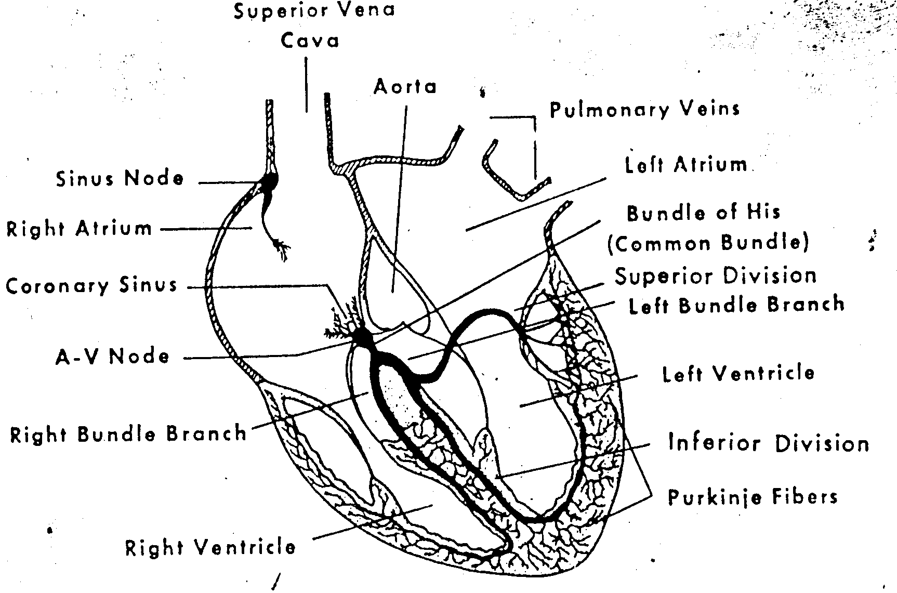
D. ECG BỆNH LÝ
7. BLOCK NHÁNH

Slide 49
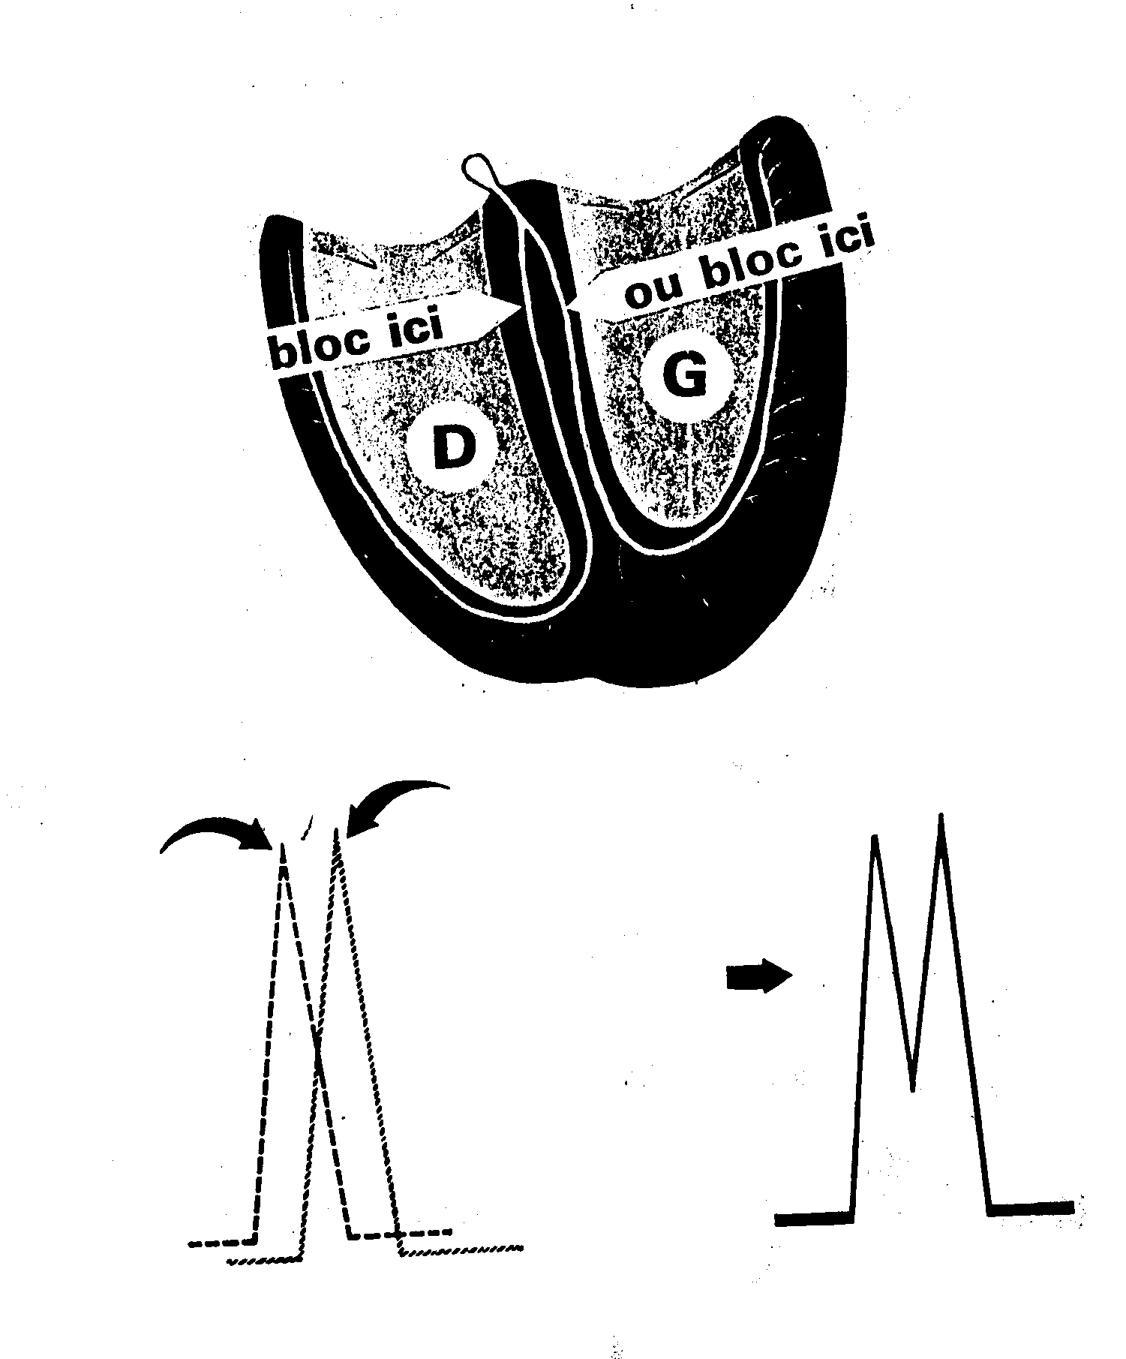
D. ECG BỆNH LÝ
7. BLOCK NHÁNH
Blôc NT
Blơc NP
TT
TP
Trên ECG
Hai QRS không cùng kỳ QRS rộng

Slide 50
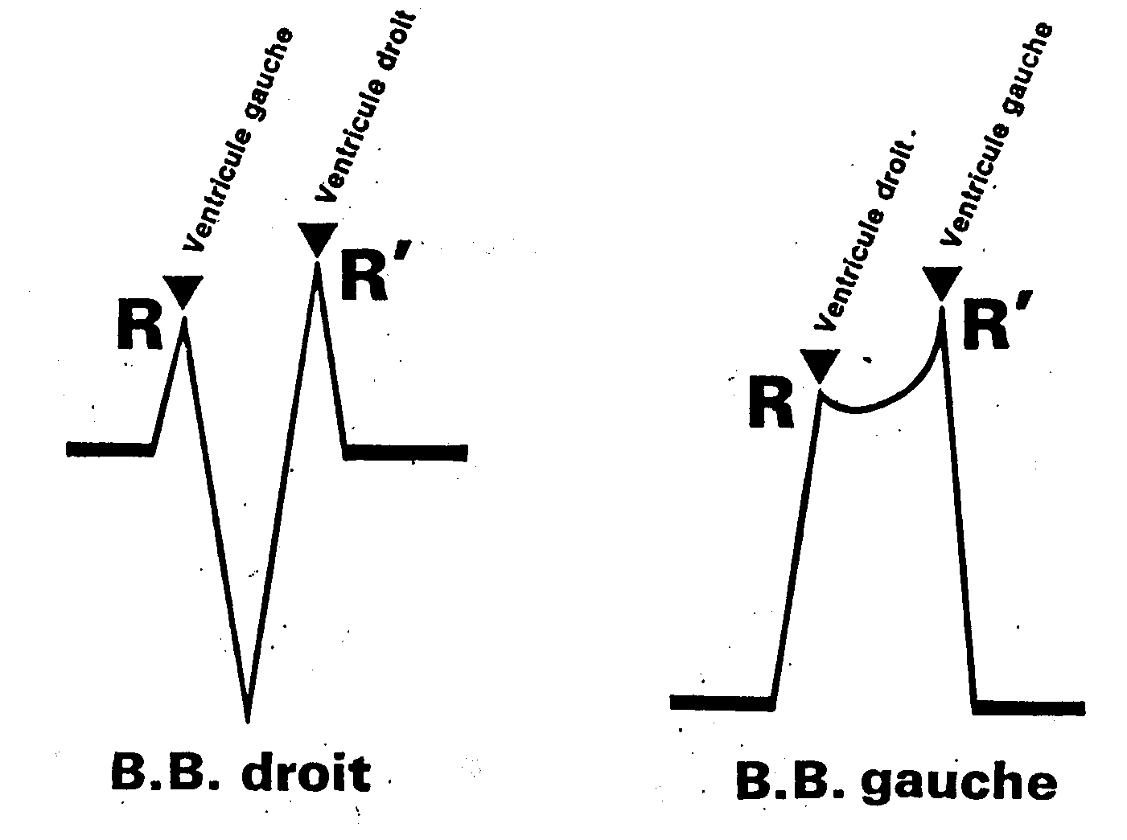
D. ECG BỆNH LÝ
7. BLOCK NHÁNH
Blốc nhánh phải
Blốc nhánh trái

Slide 51
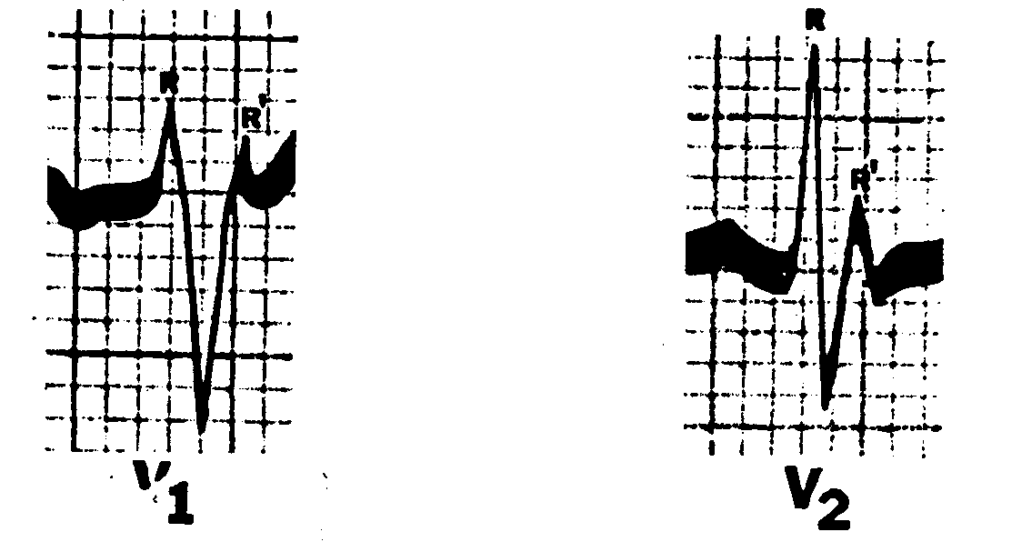
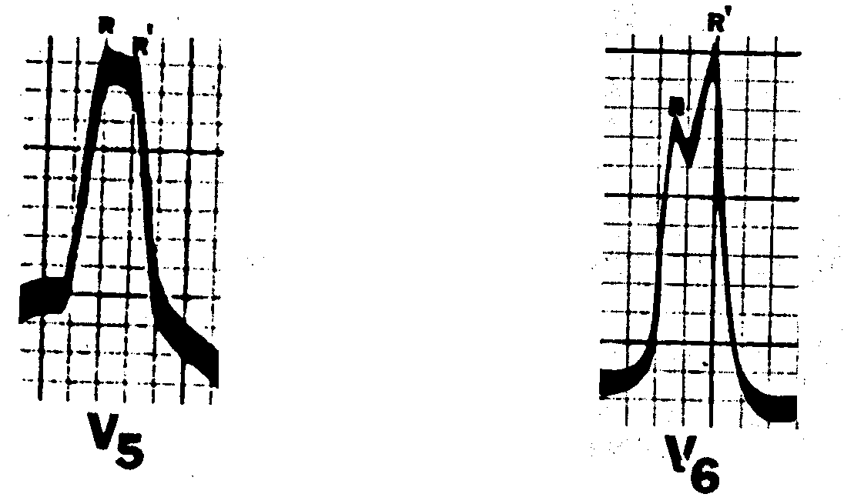
D. ECG BỆNH LÝ
7. BLOCK NHÁNH
a. Block nhánh P
b. Block nhánh T

Slide 52
D. ECG BỆNH LÝ
7. BLOCK NHÁNH
ECG | Block NP | Block NT
Truïc | Bình thöôøng | 0 – 15º
Thôøi gian | ≥ 0,12s | ≥ 0,12s
Hình daïng | rsR’ V1 S saâu DI, V5,6 R ≥ 0,08s | S saâu V1,2 (QS/Rs) V6: khoâng coù q
Soùng T | Ngöôïc chieàu phaàn cuoái QRS | Ngöôïc chieàu phaàn cuoái QRS

Slide 53
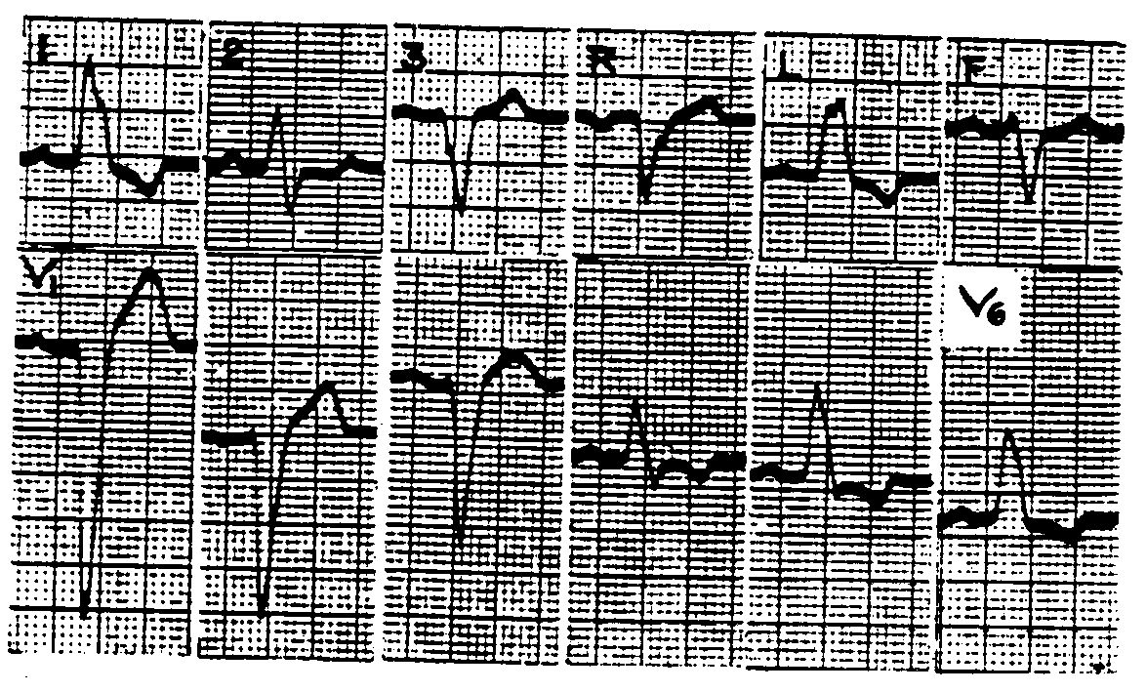
D. ECG BỆNH LÝ
7. BLOCK NHÁNH
Block nhánh trái hoàn toàn

Slide 54
D. ECG BỆNH LÝ
7. BLOCK NHÁNH
c. Block bán nhánh (Hemiblock)
Left anterior Hemiblock | Left posterior Hemiblock
Truïc leäch T nhieàu -50, -60º | Truïc leäch P nhieàu
QRS roäng | QRS khoâng roäng laém
qR ôû DI, avL | rS ôû DI, avR
rS ôû DII,III, avF | qR ôû DII, avF

Slide 55
D. ECG BỆNH LÝ
7. BLOCK NHÁNH
d. Block 2 bên (bifascicular block)
- Block NT (gồm phân nhánh trái trước và trái sau)
- Block NP + block PN trái trước
( Ví dụ sau mổ 4 Fallot )
- Block NP + block phân nhánh trái sau

Slide 56
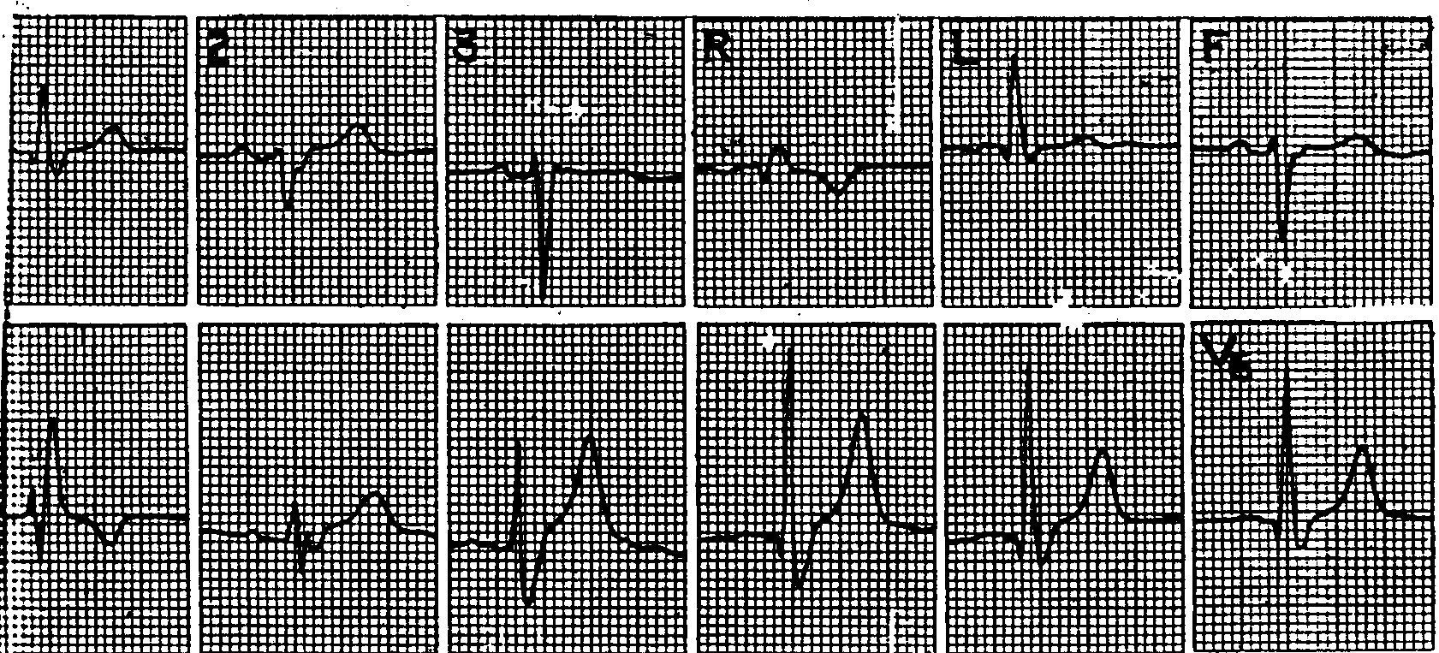
D. ECG BỆNH LÝ
7. BLOCK NHÁNH
Block NP + block phân nhánh trái trước (sau mổ 4Fallot)
Có rSR’ V1, rS DII,III,avF – qR DI, aVL – trục lệch trái

Slide 57
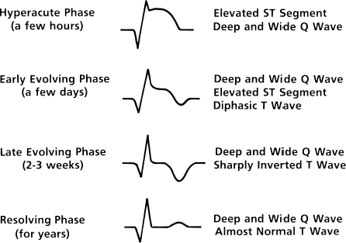
8. ECG NHỒI MÁU CƠ TIM
ST thay đổi theo thời gian

Slide 58
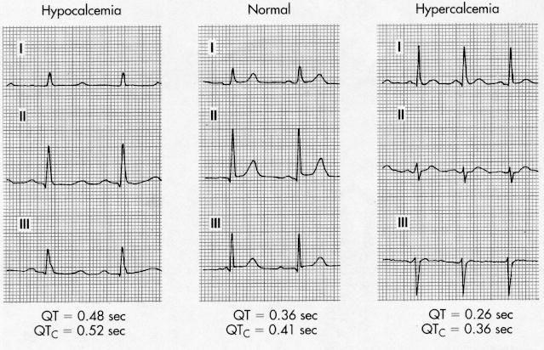
9. ECG VỚI RỐI LOẠN ĐIỆN GIẢI
a. Tăng và hạ Calci máu

Slide 59
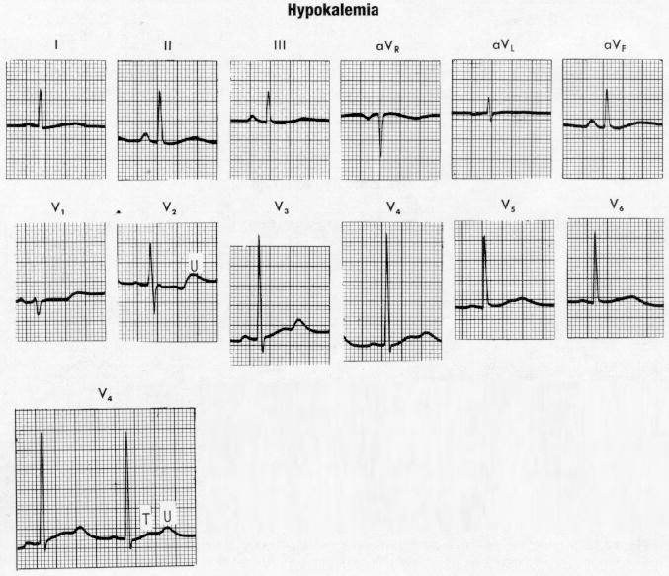
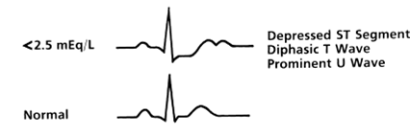
9. ECG VỚI RỐI LOẠN ĐIỆN GIẢI
b. Hạ Kali máu

Slide 60
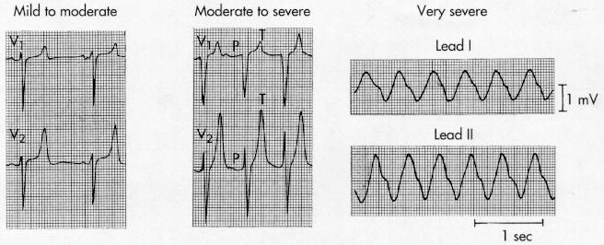
9. ECG VỚI RỐI LOẠN ĐIỆN GIẢI
Tăng kali máu

Slide 61
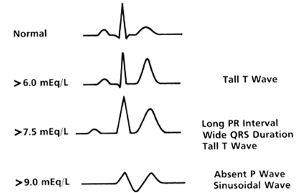
9. ECG VỚI RỐI LOẠN ĐIỆN GIẢI
c. Tăng Kali máu

Slide 62
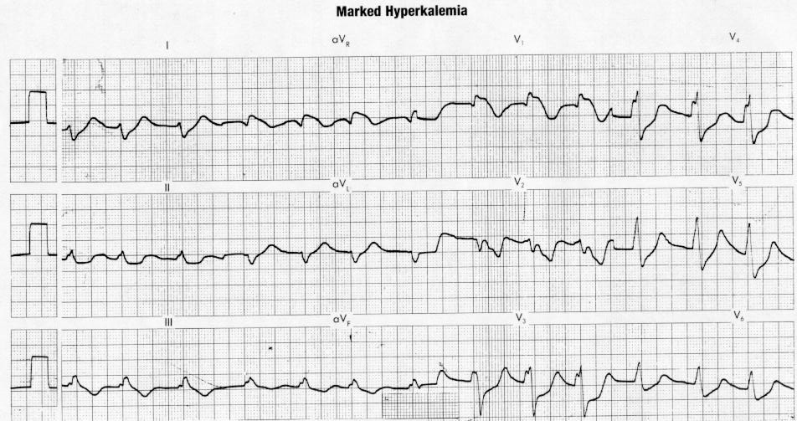
9. ECG VỚI RỐI LOẠN ĐIỆN GIẢI Tăng kali máu

Slide 63


